Slide 1
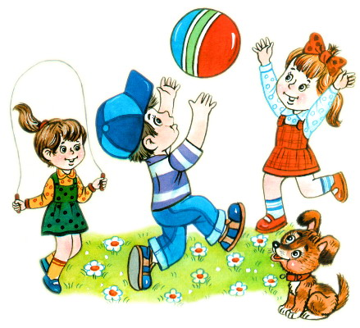

Slide 2
Проблема:
Незаинтересованность родителей в организации двигательной деятельности детей.

Slide 3
Обоснование проблемы:
Неосведомленность родителей о важности совместной двигательной деятельности с детьми
Недостаточность знаний родителей о физических навыках и умениях детей данного возраста
Нежелание родителей организовывать двигательную деятельность с детьми
Невнимание родителей к здоровому образу жизни в семье

Slide 4
Цель:
Повысить стремление родителей использовать двигательную деятельность с детьми для формирования основ здорового образа жизни.

Slide 5
Задачи:
Дать представление родителям о значимости совместной двигательной деятельности с детьми
Расширить знания родителей о физических умениях и навыках детей
Способствовать созданию активной позиции родителей в совместной двигательной деятельности с детьми
Заинтересовать родителей укреплять здоровый образ жизни в семье

Slide 6
Девиз проекта:
Физическое воспитание – это то, что обеспечивает здоровье и доставляет радость.

Slide 7
Выполнение проекта:
Работа с детьми:
Работа с родителями:
ЕЖЕДНЕВНАЯ ПРОФИЛАКТИЧЕСКАЯ РАБОТА
БЕСЕДЫ
ФИЗКУЛЬТУРНЫЕ ЗАНЯТИЯ
ИГРЫ
ЧТЕНИЕ ХУДОЖЕСТВЕННОЙ ЛИТЕРАТУРЫ (рассматривание иллюстраций)
ВЫСТАВКА ДЕТСКИХ РАБОТ
о спорте.
КОНСУЛЬТАЦИИ
НАГЛЯДНАЯ ИНФОРМАЦИЯ
ФОТОВЫСТАВКА

Slide 8
Работа с детьми

Slide 9
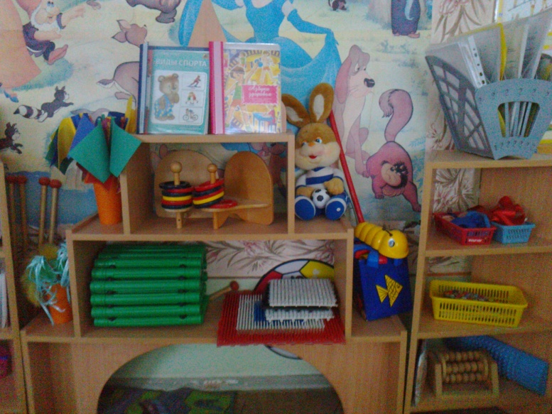
Ежедневная профилактическая работа

Slide 10
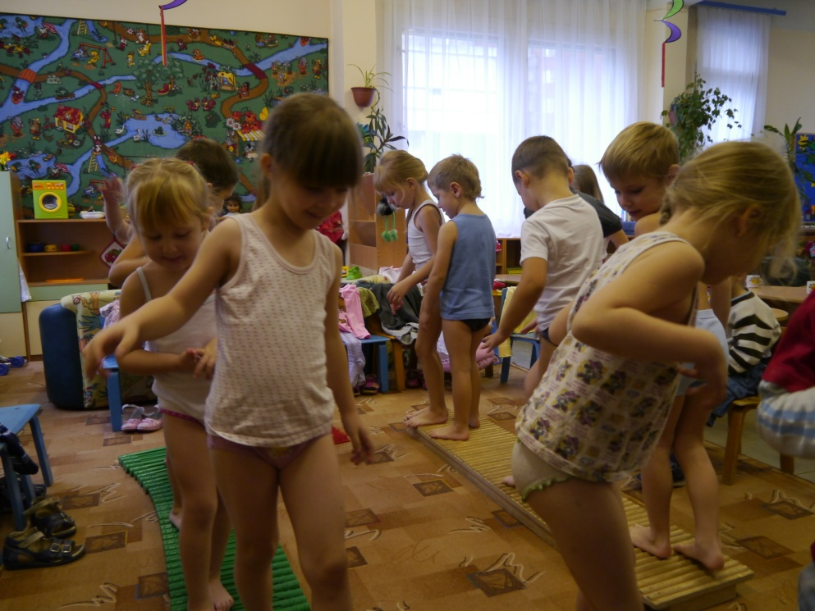
Гимнастика пробуждения, дорожка «здоровья»
Прогоню остатки сна
Одеяло в сторону,
Мне гимнастика нужна
Помогает здорово.
Чтобы нам не болеть
И не простужаться
Мы зарядкой с тобой
Будем заниматься.

Slide 11
Использование игровых ситуаций в повседневной жизни в формировании понятий о здоровом образе жизни

Slide 12
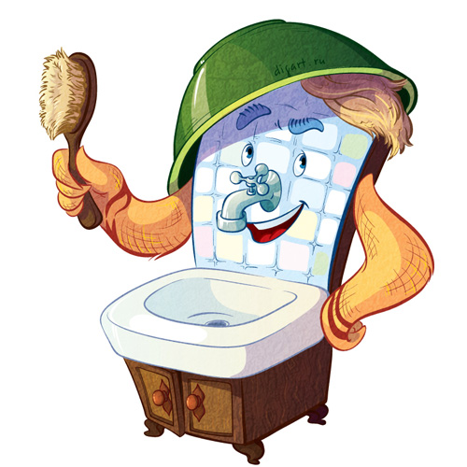
Здоровье - это счастье! Это когда ты весел и
все у тебя получается. Здоровье нужно всем – и
детям, и взрослым, и даже животным...
Это, во-первых, соблюдение режима дня. В
детском саду режим соблюдается, а вот дома не
всегда. (беседа с детьми о режиме дома и в
детском саду).
Во-вторых, это культурно-гигиенические
навыки.
- Дети должны уметь правильно умываться.
-Для чего это надо делать? Чтобы быть чистым,
хорошо выглядеть, чтобы было приятно, и кожа
была здоровой, чтобы быть закаленным, чтобы
смыть микробы. (Для закрепления навыков
используем художественное слово. Например,
отрывки из сказки Чуковского "Мойдодыр" и т.п.
Мойся мыло! Не ленись!
Не выскальзывай, не злись!
Ты зачем опять упало?
Буду мыть тебя сначала!)

Slide 13
О микробах:
Они очень маленькие и живые (рисунок).
Они попадают в организм и вызывают болезни.
Они живут на грязных руках.
Они боятся мыла.
Микроб - ужасно вредное животное,
Коварное и главное щекотное.
Такое вот животное в живот
Залезет - и спокойно там живет.
Залезет шалопай, и где захочется
Гуляет по больному и щекочется.
Он горд, что столько от него хлопот:
И насморк, и чихание, и пот.
Вы, дети, мыли руки перед ужином?
Ой, братец лис, ты выглядишь простуженным
Постой-ка, у тебя горячий лоб
Наверное, в тебе сидит микроб!
Вместе с детьми рассматриваем ситуации
защиты от микробов и делайте вывод, который
дети должны хорошо усвоить: не есть и не
пить на улице; всегда мыть руки с мылом,
вернувшись с улицы, перед едой, после
туалета.

